Slide 1
CHỦ ĐỀ: ĐỘNG VẬT TRONG RỪNG PHÁT TRIỂN NHẬN THỨC
TRƯỜNG MẦM NON GIA THƯỢNG
ĐỀ TÀI:
ĐẾM VÀ SO SÁNH SỐ LƯỢNG TRONG PHẠM VI 9, NHẬN BIẾT CHỮ SỐ 9

Slide 2
Hoạt động 1:
Ổn định – giới thiệu

Slide 3
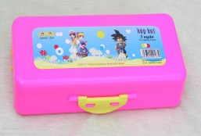
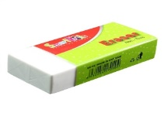
8
8
6
7
8

Slide 4
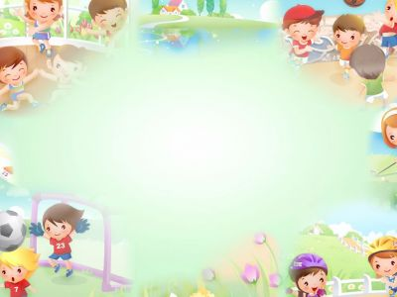
Hoạt Động 2:
Đếm và so sánh số lượng trong phạm vi 9, nhận biết chữ số 9

Slide 5
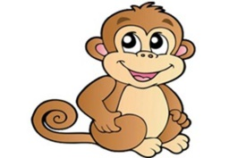
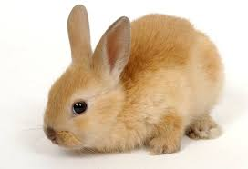
6
9
9
7
9
8
9

Slide 6
9

Slide 7
7
9
9
8
9
9

Slide 8
9
9
9
8
9
7

Slide 9
Hoạt động 3:
Trẻ thực hành
Đếm và so sánh số lượng trong phạm vi 9, nhận biết chữ số 9

Slide 10
Hoạt động 4:
Trò chơi luyện tập

Slide 11
Kết thúc tiết học
Nhận xét và cắm hoa

